Slide 2
সবাইকে
স্বাগতম

Slide 3
সঞ্জিত কুমার পাল
সহকারী শিক্ষক
চাঁন্দগড়া উচ্চবিদ্যালয়
নাঙ্গলকোট, কুমিল্লা।
মোবাইল: ০১৮৫৮৯৬৯৪০৪
ইমেইলঃ sonjitkumarpaul@gmail.com
শ্রেণিঃ ৮ম
বাংলাদেশ ও বিশ্বপরিচয়
অধ্যায়ঃ দশ
বাংলাদেশের সামাজিক সমস্যা
সময়ঃ ৪৫ মিনিট ।

Slide 4
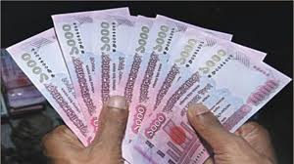
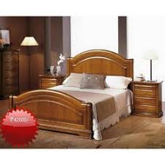
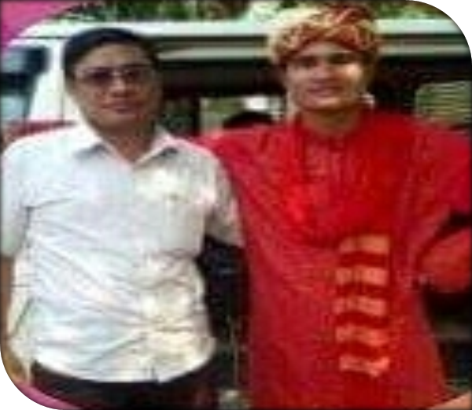
ছবিগুলো মনোযোগে দেখ
ছবি গুলোতে কী দেখতেছ ?

Slide 5
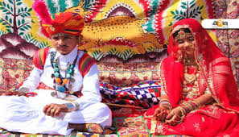
ছবিগুলো মনোযোগে দেখ
ছবি গুলোতে কী দেখতেছ ?

Slide 6
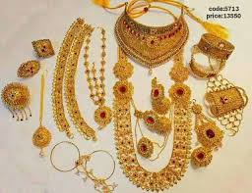
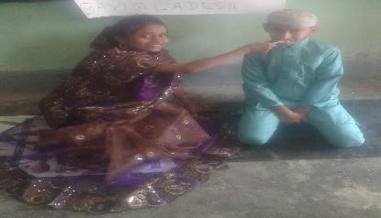
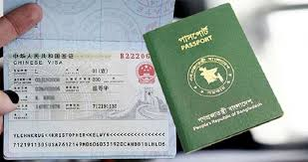
ছবিগুলো মনোযোগে দেখ
ছবি গুলোতে কী দেখতেছ ?

Slide 7
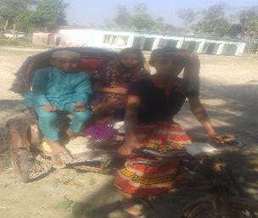
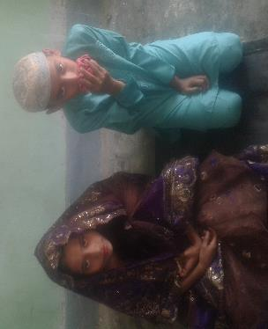
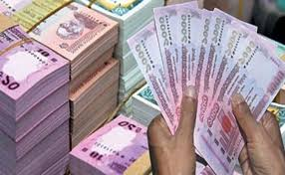
ছবি গুলো কোন পরিচয় বহন করে?

Slide 8
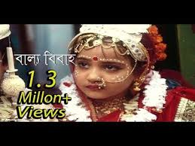
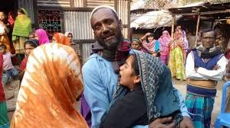
আমাদের আজকের পাঠ
বাংলাদেশের সামাজিক সমস্যা

Slide 9
শিখনফল
এই পাঠ শেষে শিক্ষার্থীরা----
যৌতুকের ব্যাখ্যা করতে পারবে
যৌতুকের কারণ ও প্রভাব বিশ্লেষণ করতে পারবে
যৌতুকের আইনের ব্যাখ্যা করতে পারবে

Slide 10
যৌতুকের কারণ
ধর্মীয় কুসংস্কার
সামাজিক অসচেতনতা
অর্থনৈতিক কারণ
ক্লিক করুন
শিক্ষার অভাব
কর্মসংস্থানের অভাব
বাল্য বিবাহ
বহু বিবাহ

Slide 11
বাংলাদেশের প্রেক্ষাপটে
যৌতুকের প্রভাব

Slide 12
আমাদের করণীয়
যৌতুক প্রতিরোধ

Slide 13
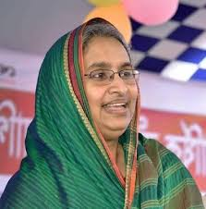
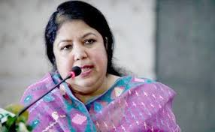
যৌতুক প্রতিরোধ আমাদের করণীয়
যৌতুক প্রতিরোধে আমাদের দেশের সফল নারীদের জীবনী অনুস্মরন করা

Slide 14
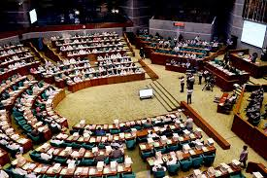
যৌতুক প্রতিরোধ আমাদের করণীয়
যৌতুক প্রতিরোধে আইন প্রয়োগ ও শাস্তি নিশ্চিত করা

Slide 15
জোড়ায় কাজ
বাম পাশের কথা গুলোর সাথে ডান পাশের কথা গুলোর মিল করঃ
(ক) যৌতুক নয়
একটি সামাজিক সমস্যা
(খ) যৌতুক নিরোধ আইন
১বছরের কারাদণ্ড
(গ) যৌতুক
৫০০ টাকা পর্যন্ত
(ঘ) যৌতুকের শাস্তি
১৯৮০ সাল
এসো মিলিয়ে দেখি

Slide 16
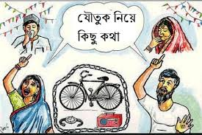
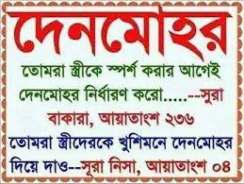
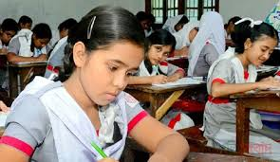

Slide 17
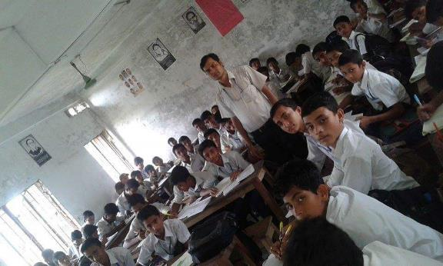
পাঠ্যবইয়ের সাথে সমন্বয় সাধন
তোমাদের বাংলাদেশ ও বিশ্বপরিচয় বইয়ের অধ্যায়ঃ ১০ম
খোলে নিরবে পড়।

Slide 18
দলগত কাজ
ঘরের ভিতরের শব্দগুলো দিয়ে শূন্যস্থান পুরণ কর
দেওয়া
সামাজিক
একই
১৯৮০
বিরত
বিবাহ
সবুজ দল
নীল দল
(ক) যৌতুক একটি ________ সমস্যা ।
(খ) _________ সার্বজনীন উৎসব।
(গ) __________ সালে যৌতুক নিরোধ আইন হয়।
(ক) যৌতুক ________ ও নেওয়া অপরাধ।
(খ) যৌতুকে সহায়তা কারীরও _________ শাস্তি ।
(গ) যৌতুক দেওয়া ও নেওয়া থেকে ------------ থাকতে হবে ।

Slide 19
মূল্যায়ন
সঠিক উত্তরটি বোর্ডে এসে লেখঃ
সঠিক উত্তর
সঠিক উত্তর
আবার চেষ্টা কর
আবার চেষ্টা কর
আবার চেষ্টা কর
আবার চেষ্টা কর
আবার চেষ্টা কর
আবার চেষ্টা কর
(১) যৌতুক নিরোধ আইন সংশোধন হয় ?
(ক) ১৯৮০
(খ) ১৯৮৩
(গ) ১৯৯০
(ঘ) ১৯৯৪
(২) যৌতুক এর সর্বনিম্ন শাস্তি ?
(ক) ২ বছর জেল
(খ) ৩ বছর জেল
(গ) ১ বছর জেল
(ঘ) ৫ বছর জেল
উত্তরের অপশনগুলোতে ক্লিক ।

Slide 20
মূল্যায়ন
সঠিক উত্তরটি বোর্ডে এসে লেখঃ
সঠিক উত্তর
সঠিক উত্তর
আবার চেষ্টা কর
আবার চেষ্টা কর
আবার চেষ্টা কর
আবার চেষ্টা কর
আবার চেষ্টা কর
আবার চেষ্টা কর
(৩) যৌতুক এর সর্বোচ্চ শাস্তি ?
(ক) ২ বছর জেল
(খ) ৭ বছর জেল
(গ) ১০ বছর জেল
(ঘ) ৫ বছর জেল
(৪) কোত বছরের কম হলে মেয়েদের বিবাহ দেওয়া যাবে না?
(ক) ২০ বছর
(খ) ১৬ বছর
(গ) ১৮ বছর
(ঘ) ১৯ বছর
উত্তরের অপশনগুলোতে ক্লিক ।

Slide 21
বাড়ির কাজ
তোমার এলাকার একটি যৌতুকের ঘটনার বর্ননা লিখে আনবে ।

Slide 22
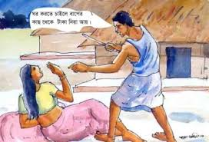
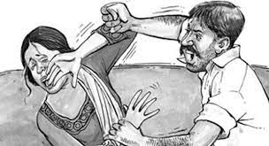
ভাল থেকো তোমরা
ধন্যবাদ

